Slide 1
Нейроурология
(лекция 1)
Москва, 2019

Slide 2
РЕГУЛЯЦИЯ МОЧЕИСПУСКАНИЯ

Slide 3
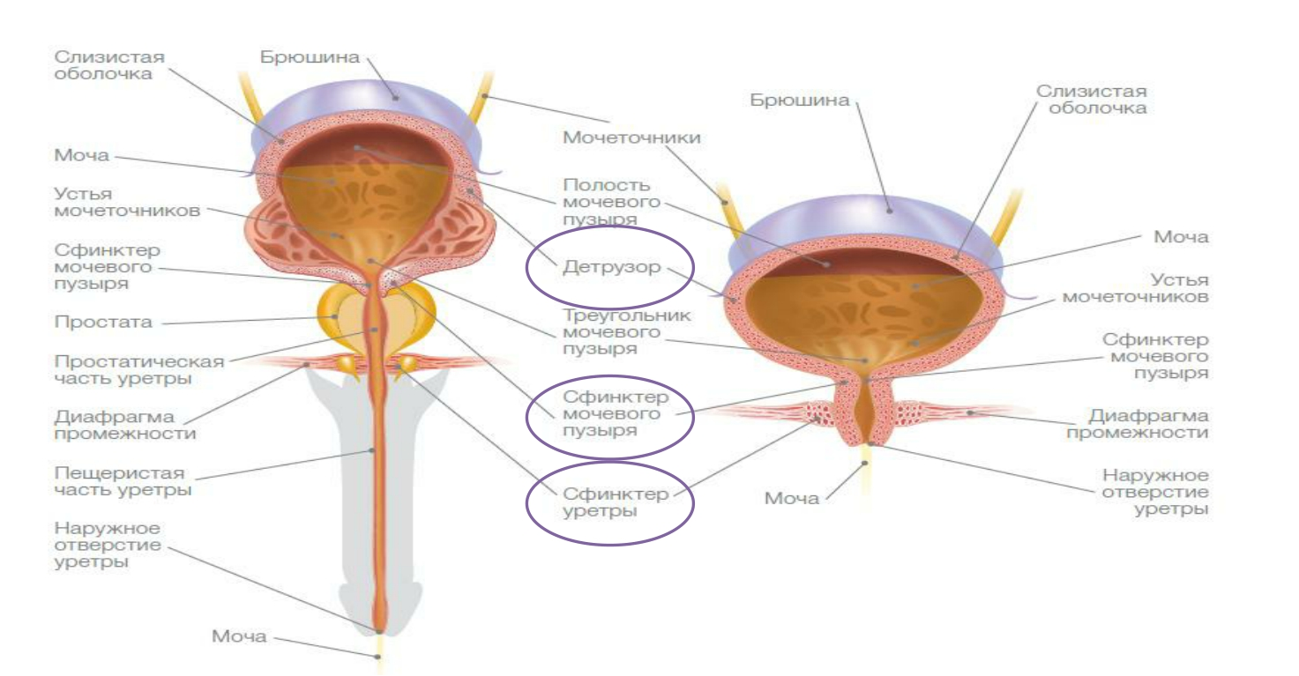
Анатомические структуры, участвующие в мочеиспускании

Slide 4
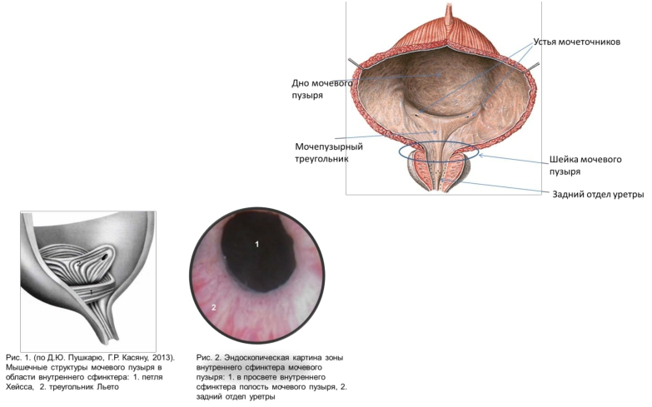
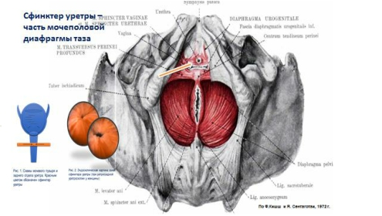
Анатомические структуры, участвующие в мочеиспускании
Мочевой пузырь, образованный одной мышцей из гладкомышечной ткани - детрузором
Сфинктер мочевого пузыря (иное название - внутренний сфинктер уретры) – образован гладкомышечными волокнами детрузора. Анатомический зона сфинктера соответствует шейке мочевого пущыря
Сфинктер уретры (наружный сфинктер уретры) – образован поперечно-полосатой мускулатурой, является частью мышц промежности

Slide 5
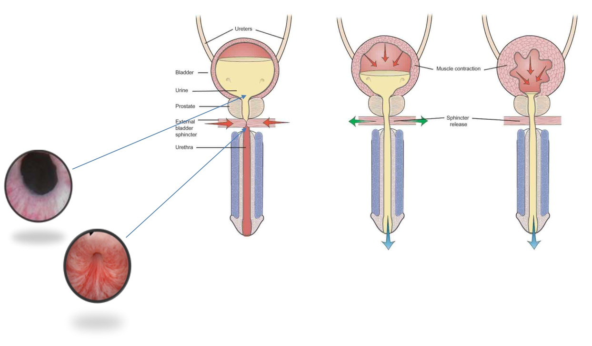
Мочеиспускание – циклический процесс, заключающийся в чередовании фазы накопления мочи в мочевом
пузыре и ее выведения
Рис.1 Рис.2 Рис.3
По Д.Ю. Пушкарь, Г.Р. Касян, 2016
Рис. 1. Фаза накопления мочи, удержание которой обеспечивается автономной нервной регуляцией
Рис. 2, 3. Фаза выделения мочи, запускается произвольно расслаблением мышц промежности и активацией спинальных безусловных рефлексов усиливающих расслабление сфинктеров, координированных с сокращением детрузора

Slide 6
Условия, необходимые для накопления мочи и опорожнения мочевого
пузыря
Накопление и удержание мочи Опорожнение мочевого пузыря и выведение мочи
Адаптация мочевого пузыря к увеличивающемуся объему; низкое внутрипузырное давление; позыв, соответствующий степени наполнения
Координированные и адекватные сокращения мышц мочевого пузыря
Сохранение тонуса шейки мочевого пузыря в покое и при увеличении внутрибрюшного давления
Сопутствующее снижение тонуса сфинктеров
Отсутствие спонтанных сокращений детрузора Отсутствие органических преград
По A.Wein, 2003 г.

Slide 7
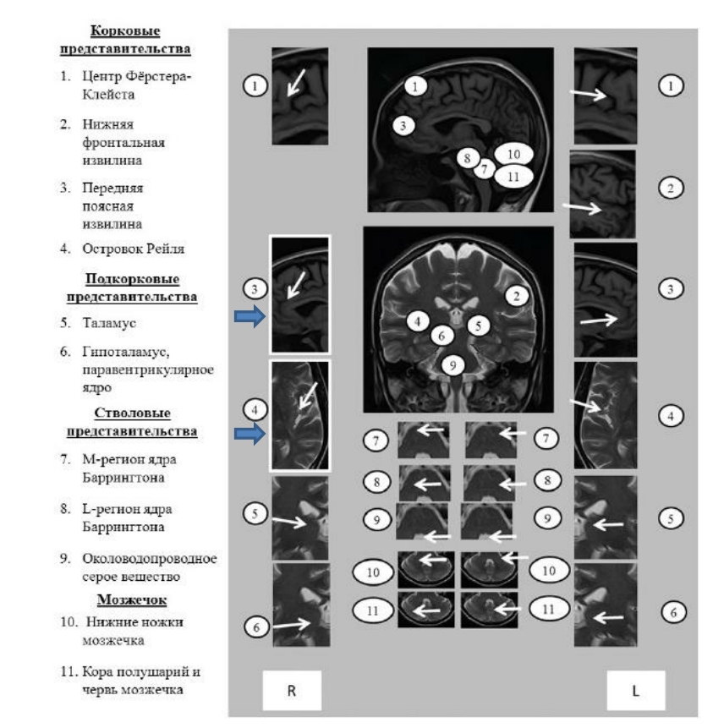
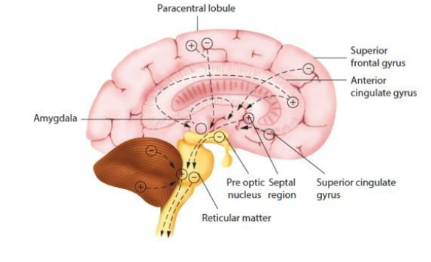
Мозговые центры иннервации мочеиспускания
J.Corcos, D.Ginsberg, G. Karsenty, 2016
П.Г. Шварц и соав., 2017 г.

Slide 8
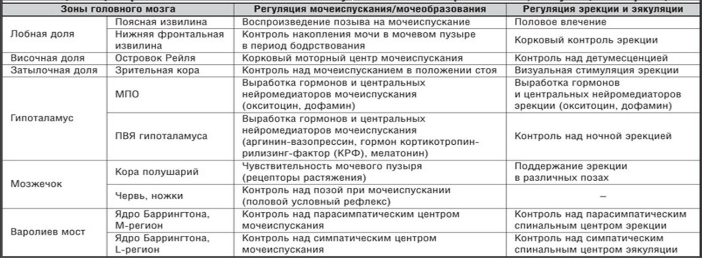
Центральные механизмы мочеиспускания/мочеобразования,
эякуляции, эрекции
По П.Г. Шварцу, 2011

Slide 9
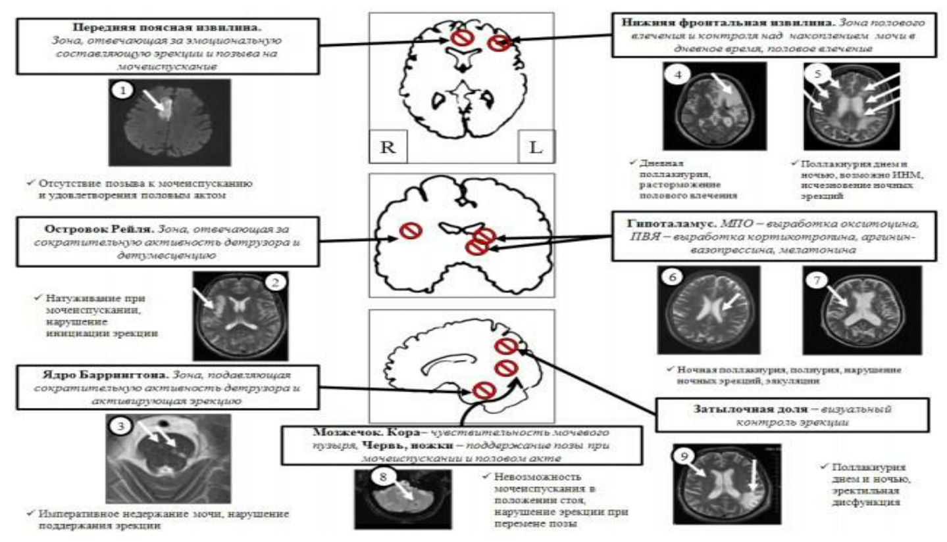
Рис. (по П.Г. Шварцу, 2018) Механизмы нарушения мочеиспускания и эрекции при сосудистых заболеваниях головного мозга. 1, 2, 4, 9 – ишемический инсульт; 3, 6, 7, 8 – мультиинфарктная гипертоническая энцефалопатия; 5 – субкортикальная артериосклеротическая энцефалопатия.

Slide 10
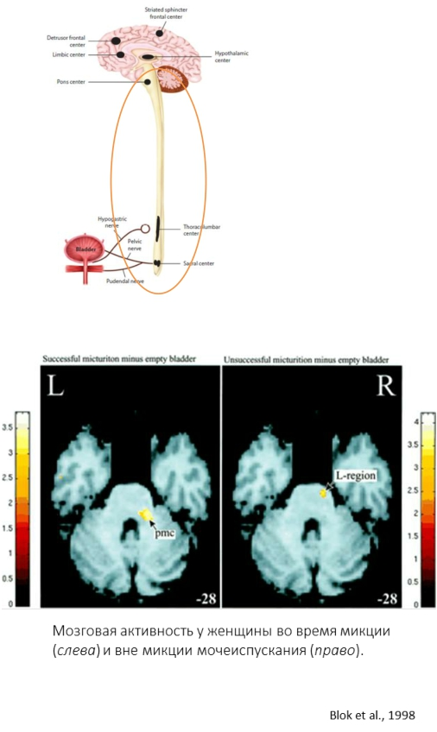
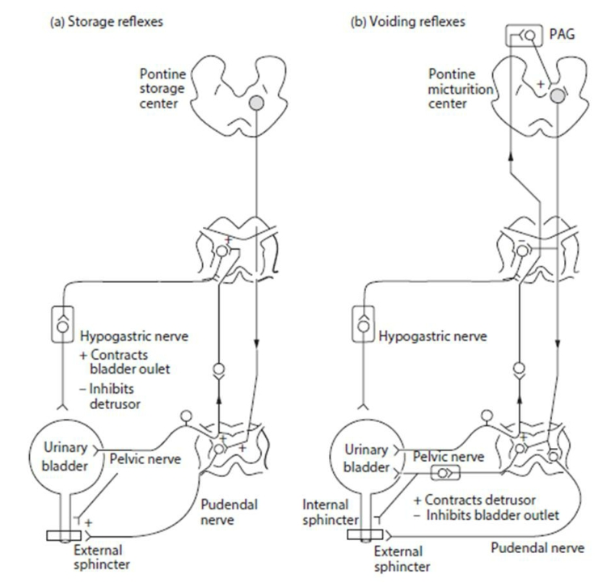
Схема автономной регуляции мочеиспускания
J.Corcos, D.Ginsberg, G.Karsenty, 2016

Slide 11
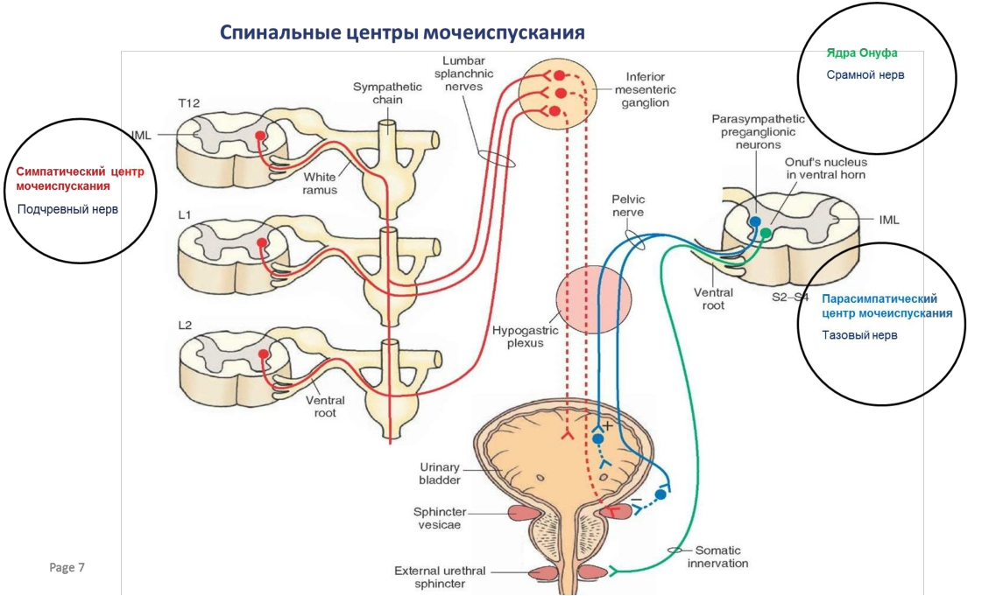
Фаза накопления мочи и фаза выделения мочи регулируются посредством тонкого взаимодействия автономной и соматической нервной системой

Slide 12
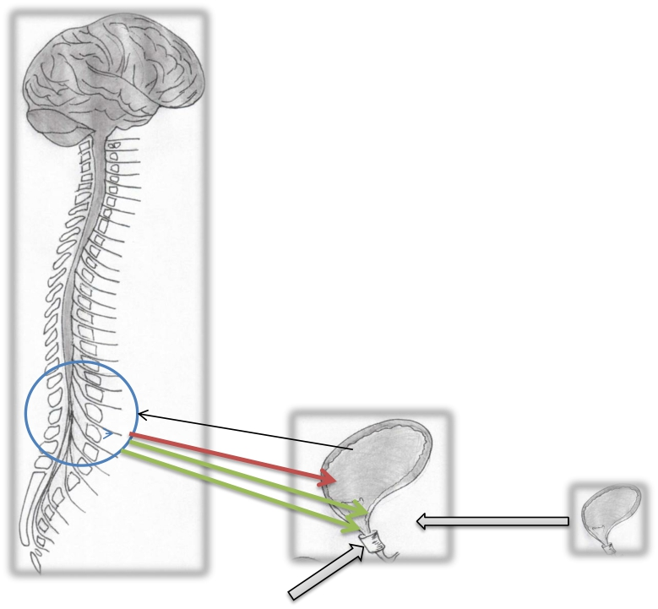
Угнетение мочеиспускательного рефлекса и удержание мочи
•Наполнение мочевого пузыря сопровождается афферентным информированием в спинальные центры
•Активация симпатических рефлексов ингибирующих детрузор и усиливающих констрикцию области шейки мочевого пузыря
Th12-L1 •Усиление тонуса наружного сфинктера
S2-S4
Наполнение
Сфинктер уретры

Slide 13
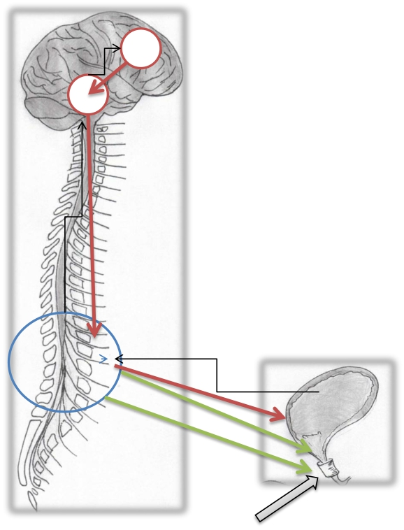
Угнетение мочеиспускательного рефлекса и удержание мочи
•Наполнение мочевого пузыря до 200 мл приводит к формированию чувства позыва к мочеиспусканию
• Информация обрабатывается в корковых отделах регуляции, откуда посылается в сторожевой центр микции
•По эфферентам активизируются симпатический центра мочеиспускания спинного мозга
•Усиливается расслабление детрузора и сокращается
шейка мочевого пузыря
•Ингибируется активность парасимпатического центра
Th12-L1 S2-S4
мочеиспускания
•По соматическим эфферетнам усиливается тонус мышц промежности и сфинктера уретры
200 мл
Сфинктер уретры

Slide 14
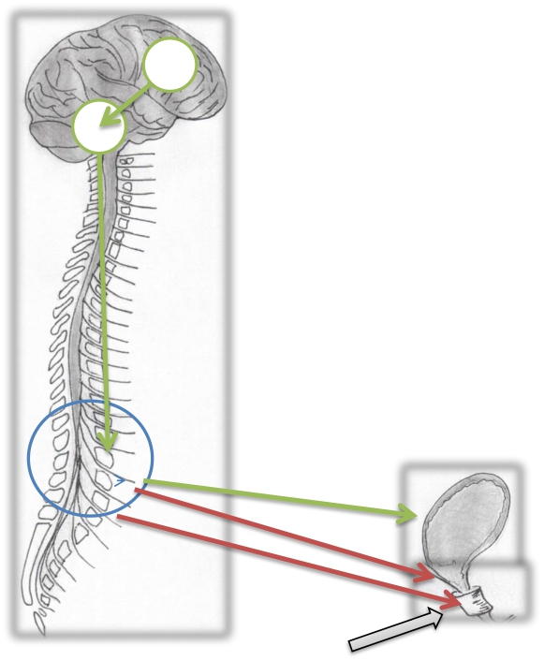
Механизм опорожнения мочевого пузыря
•Значительное переполнение мочевого пузыря и определенные социальные условия
•Из корковых отделов разрешительный сигнал посылается в центр микции ствола мозга
•Из понтийного центра микции информация направляется в ядра Онуфа в сакральном отделе мочеиспускания спинного мозга
•Наружный сфинктер уретры расслабляется произвольно
•Вегетативная активация приводит к возбуждению
парасимпатического и угнетению симпатического
центров микции спинного мозга
•Мочеиспускание
Th12-L1
S2-S4
Сфинктер уретры

Slide 15
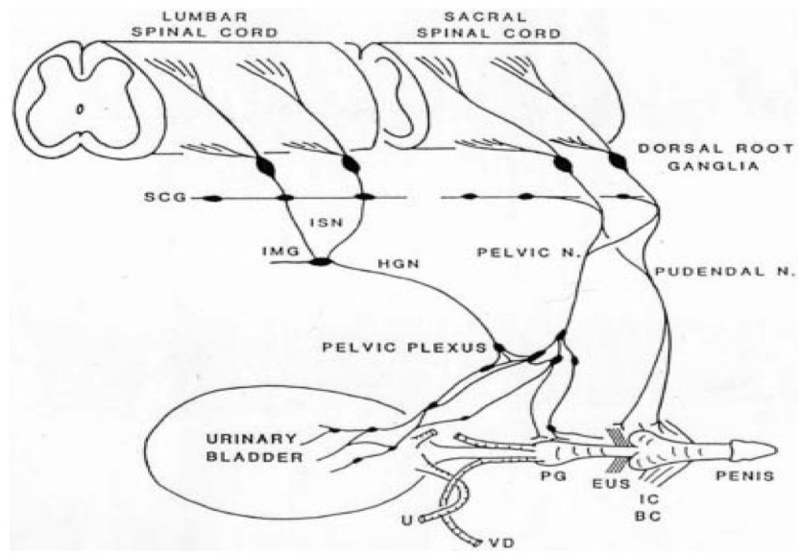
Схема симпатической, парасимпатической и соматической иннервации урогенитального тракта
ISN – нижний подчревный нерв IMG-нижнебрыжеечные узлы HGN-подчревный нерв IC-ischiocavernosus BC-bulbocavernosus
Нарушения мочеиспускания часто сопровождаются расстройствами сексуальной функции, что объясняется их тесным анатомо-функциональными взаимоотношениями нижних мочевыводящих путей и половых органов

Slide 16
ВВЕДЕНИЕ В НЕЙРОУРОЛОГИЮ

Slide 17
Нейроурология - раздел урологии, занимающийся изучением нарушений функции мочеполовой системы при неврологических заболеваниях
Нейрогенный мочевой пузырь – это собирательный синдром, объединяющий состояния, возникающие в связи с врожденными или приобретенными поражениями на различных уровнях нервных путей и центров, иннервирующих мочевой пузырь и обеспечивающих функцию произвольного мочеиспускания
Лопаткин Н.А. (ред.) Руководство по урологии. Том 2. М.: Медицина, 1998. - 768 с. - ISBN 5-225-04435-2..
Нейрогенная дисфункция нижних мочевыводящих путей – это нарушение функции нижних мочевых путей, развивающееся вторично к подтвержденному нарушению иннервации
Клинические рекомендации Российского общества урологов под редакцией Ю.Г. Аляева, – М - 2017г.
Термины: нейрогенная дисфункция мочеиспускания, нейрогенный мочевой пузырь, нервно-мышечная дисфункция мочевого пузыря следует оценивать как равнозначные

Slide 18
Кодирование по МКБ -10
Нервно-мышечная дисфункция мочевого пузыря, не классифицированная в других рубриках (N31):
• N31.0 – незаторможенный мочевой пузырь, не классифицированный в других рубриках;
• N31.1 – рефлекторный мочевой пузырь, не классифицированный в других рубриках;
• N31.2 - нейрогенная слабость мочевого пузыря, не классифицированная в других рубриках;
• N31.8 - другие нервно-мышечные дисфункции мочевого пузыря;
• N31.9 - нервно-мышечная дисфункция мочевого пузыря неуточненная.
Другие болезни спинного мозга (G95):
• G83.4 - неврогенный мочевой пузырь, связанный с синдромом конского хвоста;
• G95.8 - спинальный мочевой пузырь, вследствие поражения спинного мозга.

Slide 19
Анатомо-функциональная классификаций нейрогенной дисфункции
нижних мочевыводящих путей

Slide 20
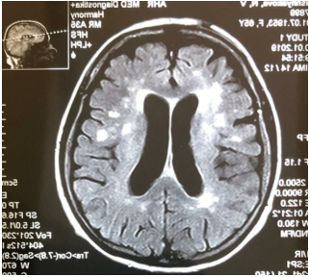
Нарушения мочеиспускания при заболеваниях головного мозга
• Tagliaferri, F., et al. A systematic review of brain injury epidemiology in Europe. Acta Neurochir (Wien), 2006. 148: 255
• Lobo, A., et al. Prevalence of dementia and major subtypes in Europe: A collaborative study of population-based cohorts. Neurologic
Diseases in the Elderly Research Group. Neurology, 2000. 54: S4. https://www.ncbi.nlm.nih.gov/pubmed/10854354
Заболевание | Частота в общей популяции | Тип и частота нейрогенной дисфункции мочеиспускания
Цереброваскулярные заболевания (инсульт) | 450 случаев/100000/лет (Европа) (10% случаев сердечно-сосудистой смертности). | Ноктурия – гиперактивный мочевой пузырь (ГАМП) – ургентное недержание мочи (УНМ) – гиперактивность детрузора (другие виды нарушений встречаются реже). У 57-83% пациентов симптомы появляются в течение 1 месяца после инсульта, у 71-80% наблюдается спонтанное восстановление через 6 месяцев. Сохранение недержания мочи (НМ) коррелирует с неблагоприятным прогнозом.
Деменция: болезнь Альцгеймера (80%), сосудистая (10%), другой этиологии (10%). | 6,4% взрослых старше > 65 лет. | ГАМП-УНМ-гиперактивность детрузора 25% НМ при болезни Альцгеймера, > 25% при других типах деменции: деменция с тельцами Леви, нормотензивная гидроцефалия, болезнь Бинсвангера, Насу-Хакола и Пика. У пожилых пациентов с деменцией НМ встречается в 3 раза чаще, чем у больных без нее.

Slide 21
Нарушения мочеиспускания при заболеваниях головного мозга
• Ragab, M.M., et al. Idiopathic Parkinson’s disease patients at the urologic clinic. Neurourol Urodyn, 2011. 30: 1258.
• Sakakibara, R., et al. A guideline for the management of bladder dysfunction in Parkinson’s disease and other gait disorders. Neurourol Urodyn, 2015.
https://www.ncbi.nlm.nih.gov/pubmed/25810035
• Dolecek, T.A., et al. CBTRUS statistical report: primary brain and central nervous system tumors diagnosed in the United States in 2005-2009. Neuro Oncol,
2012. 14 Suppl 5: v1. https://www.ncbi.nlm.nih.gov/pubmed/23095881
• Maurice-Williams, R.S. Micturition symptoms in frontal tumours. J Neurol Neurosurg Psychiatry, 1974. 37: 431.
https://www.ncbi.nlm.nih.gov/pubmed/4365244
Заболевание | Частота в общей популяции | Тип и частота нейрогенной дисфункции мочеиспускания
Синдром Паркинсона Идиопатическая болезнь Паркинсона: 75-80% синдрома Паркинсона Паркинсонизм в сочетании (18%) с множественной системной атрофией, прогрессирующим супрануклеарным параличом, кортикобазальной дегенерацией. Деменция с тельцами Леви. Вторичный паркинсонизм (2%) | Второе по распространенности нейродегенеративное заболевание после болезни Альцгеймера. С возрастом увеличивается распространенность идиопатической болезни Паркинсона. Множественная системная атрофия является самой частой причиной синдрома Паркинсона. | Частота симптомов нарушенного мочеиспускания при дебюте заболевания составляет 30%, через 5 лет – 70%. Симптомы фазы накопления: ноктурия (78%) ГАМП – УНМ – гиперактивность детрузора. ГАМП и гиперактивность детрузора развиваются в начальной фазе, а по мере прогрессирования заболевания появляется недостаточность внутреннего сфинктера и нарушение сократимости. Осложнения нейрогенной дисфункции мочеиспускания (инфекция) является одной из основных причин смертности при множественной системной атрофии.
Опухоли головного мозга | 26,8/100000/год у взрослых (> 19 лет), (17,9 доброкачественные, 8,9 злокачественные). | Недержание мочи развивается, преимущественно, при локализации в лобной доле (часть синдрома лобной доли или изолированной поражения лобной доли).
Церебральный паралич | Церебральный паралич: 3,1-3,6/1000 у детей в возрасте 8 лет. | 62% женщин и 58% мужчин с церебральным параличом страдают от НМ. У 70% гиперактивность детрузора. Рецидивные инфекции мочевыводящих путей (ИМП) и рентгенологические изменения встречаются в > 10% случаев.
Травма головного мозга | 235/100000 в год. | Симптомы накопления - 44%, симптомы опорожнения – 38%, уродинамические нарушения – 60%.

Slide 22
Нарушения мочеиспускания при заболеваниях спинного мозга
• Singh, A., et al. Global prevalence and incidence of traumatic spinal cord injury. Clin Epidemiol, 2014. 6: 309.
https://www.ncbi.nlm.nih.gov/pubmed/25278785
• Weld, K.J., et al. Association of level of injury and bladder behavior in patients with post-traumatic spinal cord
injury.Urology, 2000. 55: 490. https://www.ncbi.nlm.nih.gov/pubmed/10736489
• Kondo, A., et al. Neural tube defects: prevalence, etiology and prevention. Int J Urol, 2009. 16: 49.
https://www.ncbi.nlm.nih.gov/pubmed/19120526
• Sawin, K.J., et al. The National Spina Bifida Patient Registry: profile of a large cohort of participants from the first 10
clinics. J Pediatr, 2015. 166: 444. https://www.ncbi.nlm.nih.gov/pubmed/25444012

Slide 23
Заболевания периферической нервной системы
•
Weld, K.J., et al. Association of level of injury and bladder behavior in patients with post-traumatic spinal cord injury.Urology, 2000. 55: 490.
https://www.ncbi.nlm.nih.gov/pubmed/10736489
•
Bartolin, Z., et al. Relationship between clinical data and urodynamic findings in patients with lumbar intervertebral disk protrusion. Urol Res, 2002. 30:
219. https://www.ncbi.nlm.nih.gov/pubmed/12202938
•
Lange, M.M., et al. Urinary and sexual dysfunction after rectal cancer treatment. Nat Rev Urol, 2011.8: 51.
https://www.ncbi.nlm.nih.gov/pubmed/21135876
• IDF Diabetes Atlas, 7th edn. 2015, International Diabetes Federation: Brussels, Belgium. http://www.diabetesatlas.org/

Slide 24
Диссеминированные заболевания центральной нервной системы
• Pugliatti, M., et al. The epidemiology of multiple sclerosis in Europe. Eur J Neurol, 2006. 13: 700.
https://www.ncbi.nlm.nih.gov/pubmed/16834700
• de Seze, M., et al. The neurogenic bladder in multiple sclerosis: review of the literature and proposal of management
guidelines. Mult Scler, 2007. 13: 915. https://www.ncbi.nlm.nih.gov/pubmed/17881401

Slide 25
ДИАГНОСТИКА РАССТРОЙСТВ МОЧЕИСПУСКАНИЯ

Slide 26
Симптомы нижних мочевыводящих путей, характерные для нарушения функции накопления
• Учащение мочеиспусканий, поллакиурия (количество дневных мочеиспусканий более 8 раз/сут) - левая лобная доля;
• Ноктурия (наличие ночных мочеиспусканий) при учащенном дневном мочеиспускании - множественное поражение головного мозга;
• Ноктурия (наличие ночных мочеиспусканий) при не учащенном дневном мочеиспускании - паравентрикулярное ядро гипоталамуса;
• Ночная полиурия - гипоталамус, дефицит секреции аргининвазопрессина;
• Наличие императивных позывов на мочеиспускание - лобная доля;
• Наличие эпизодов императивного недержания мочи - ядро Баррингтона;
•
Наличие эпизодов недержания мочи при повышении брюшного давления (стрессовое недержание мочи) - сторожевой центр Варолиевого моста;
•
Недержание мочи, вызванное шумом падающей воды - реорганизация височной слуховой коры при поражении белого вещества лобных долей;
Шварц П.Г. Феноменология нейрогенных нарушений мочеиспускания. //Рус мед журн. – 2012. – № 18. – С. 912—916.

Slide 27
Симптомы нижних мочевыводящих путей, характерные для нарушения функции опорожнения
• Ощущение неполного опорожнения мочевого пузыря в конце мочеиспускания - правая лобная доля;
• Слабый напор струи мочи во время мочеиспускания - Островок Рейля;
•
Неоднократное непроизвольное прерывание струи мочи во время мочеиспускания - вставочные интернейроны нижнегрудных сегментов спинного мозга;
• Необходимость натуживания для начала и/или продолжения мочеиспускания - Островок Рейля;
• Использование приема Креда (давление ладонью над лоном) для начала мочеиспускания - Островок Рейля;
•
Затрудненное начало мочеиспускания при наличии императивного позыва - вставочные интернейроны нижнегрудных сегментов спинного мозга;
• Затрудненное начало мочеиспускания при отсутствии императивного позыва - мозжечок;
• Необходимость расслабления мышц промежности для начала мочеиспускания - мозжечок;
•
Длительный период ожидания с момента возникновения позыва на мочеиспускание до его начала - ножки мозжечка, реже Островок Рейля;
• Отсутствие позыва к мочеиспусканию - правая лобная доля;
• Ослабление ощущения позыва на мочеиспускание - правая лобная доля;
•
Ощущение позыва на мочеиспускание, как чувство давления или распирания в нижних отделах живота - правая лобная доля, чаще при поражение поясничных сегментов спинного мозга .
Шварц П.Г. Феноменология нейрогенных нарушений мочеиспускания. //Рус мед журн. – 2012. – № 18. – С. 912—916.

Slide 28
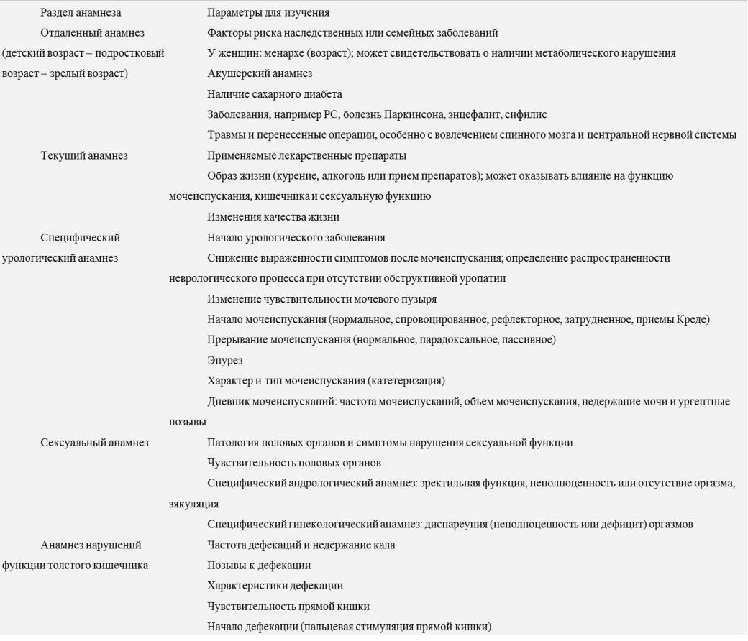
Вопросы, рекомендованные к выяснению при сборе
анамнеза
У пациентов с нейрогенной дисфункцией мочеиспуискания рекомендовано выяснить наличие сопутствующих нейрогенных дисфункций кишечника: частота дефекаций; недержание кала; позывы к дефекации; характеристики дефекации; чувствительность прямой кишки *1+.
Уровень убедительности рекомендаций D (уровень достоверности доказательств 4).
Комментарии: скопления моторных и сенсорных нейронов регулирующих работу кишечника и мочевого пузыря находятся на одном сегментарном спинномозговом уровне.
1.Cameron, A.P., et al. The Severity of Bowel Dysfunction in Patients with Neurogenic Bladder. J Urol, 2015. https://www.ncbi.nlm.nih.gov/pubmed/25956470

Slide 29
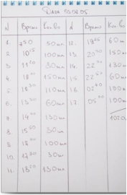
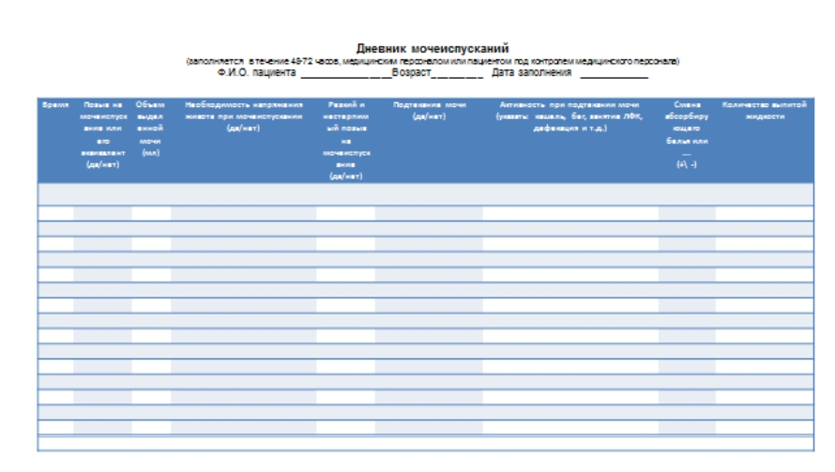
Дневники мочеиспускания и катетеризации – важный инструмент
диагностики и динамического наблюдения при нейрогенной
дисфункции мочеиспускания
Рекомендовано на диагностическом этапе вести дневники мочеиспускания, которые позволяют получить объективную информацию о частоте, об объеме порций мочи, весу использованных абсорбирующих прокладок, наличии эпизодов недержания мочи и ургентных позывов *1+.
Уровень убедительности рекомендаций B (уровень достоверности доказательств 3).
•Комментарии: Дневники мочеиспусканий, позволяют получить объективную информацию об их количестве, об объеме порций мочи, весу использованных абсорбирующих прокладок, наличии эпизодов НМ и ургентных позывов [2]. При применении метода периодической катетеризации необходимо в дневнике учитывать количество катетеризаций, выполненных в течение суток и объем выделенной мочи. Длительность ведения дневников мочеиспускания подбирается индивидуально, но целесообразно ведение
дневников мочевого пузыря в течение 76 часов.
1.Honjo, H., et al. Impact of convenience void in a bladder diary with urinary perception grade to assess overactive bladder symptoms: a community-based study. Neurourol Urodyn, 2010. 29: 1286. https://www.ncbi.nlm.nih.gov/pubmed/20878998
2. Tsang, B., et al. A systematic review and comparison of questionnaires in the management of spinal cord injury, multiple sclerosis and the neurogenic bladder. Neurourol Urodyn, 2015. https://www.ncbi.nlm.nih.gov/pubmed/25620137

Slide 30
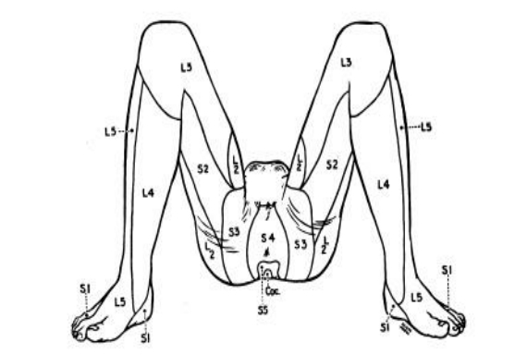
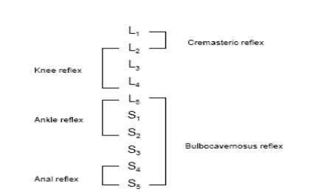
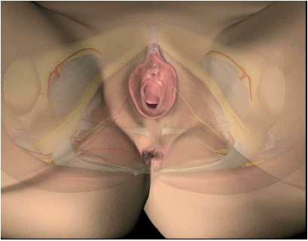
• Физикальное исследование включает определение чувствительности и
рефлексов, опосредованных через нижние сегменты спинного мозга.
• При осмотре промежности оценивается чувствительность на уровне S2–S5 сегментов (с обеих сторон). Оценивается поражение сегментов, наличие чувствительности (повышенная, нормальная, сниженная, отсутствует), тип восприятия тупых и острых предметов.
• Описываются рефлексы (усилены, нормальные, ослаблены, отсутствуют): бульбокавернозный рефлекс, прианальный/анальный рефлекс, коленный и лодыжечный рефлексы, подошвенные рефлексы, кремастерные рефлексы.)
• Тонус анального сфинктера описывается как: усиленный, нормальный, ослабленный, отсутствует. Так же оценивается произвольное сокращение анального сфинктера и тазовых мышц: усиленное, нормальное, ослабленно, отсутствует.
У женщин необходимо проводить пальцевое ректальное и вагинальное исследование с определением тонуса анального сфинктера и мышц тазового дна, чувствительности урогенитальной зоны, выявлением признаков опущения (пролапса) органов малого таза

Slide 31
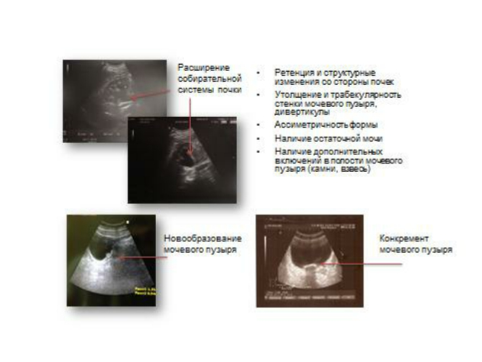
Ультрасонография
Рекомендовано при первичном обращении и диспансерном наблюдении проводить ультразвуковую диагностику почек и мочевого пузыря.
Уровень убедительности рекомендаций D (уровень достоверности доказательств 3)
Комментарии: Ультрасонография почек и мочевого пузыря не относиться к специфическим методам обследования при НДНМП. Основное значение ультрасонография приобретает как неинвазивный метод визуализации изменений ВМП и НМП, а так же определения остаточной мочи [1].
1.Pannek, J., et al. Clinical usefulness of ultrasound assessment of detrusor wall thickness in patients with neurogenic lower urinary tract dysfunction due to spinal cord injury: Urodynamics made easy? World J Urol, 2013. 31: 659. https://www.ncbi.nlm.nih.gov/pubmed/23073657

Slide 32
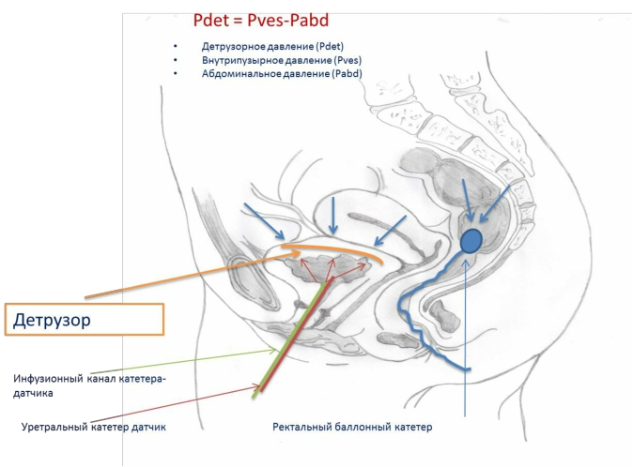
Рекомендовано пациентам с нейрогенной дисфункцией мочеиспускания при первичной диагностике или очередном диспансерном осмотре (по показаниям) проводить комплексное уродинамическое исследование (КУДИ) для объективной оценки функции и дисфункции НМП *1+.
Уровень убедительности рекомендаций А (уровень достоверности доказательств 2а).
Комментарии: Уродинамическое исследование является единственным методом позволяющим определить и охарактеризовать функцию и дисфункцию нижних мочевых путей, с отдельной оценкой сократительной способности детрузора и активности наружного сфинктера уретры, а так же синнергичность их расслабления и напряжения при мочеиспускании.
КУДИ заключается в выполнении серии ряда диагностических процедур:
•
урофлоуметрия (при сохранении фазы опорожнения мочевого пузыря) c измерением остаточной мочи;
• цистометрия наполнения – оценка фазы накопления;
•
цистометрия опорожнения (исследование давление\поток) – оценка фазы опорожнения.
•
Решение о необходимости проведения КУДИ принимает лечащий врач (уролог, невролог, нейрохирург, реабилитолог).
Урофлоуметрия и определение объема остаточной мочи относятся к неинвазивным уродинамическим исследованиям. Они дают первое впечатление о функциональном состоянии мочеиспускания и являются обязательными перед планированием любых инвазивных исследований уродинамики у пациентов, которые способны осуществлять мочеиспускание. Для получения достоверных результатов следует повторить исследование, если первое не было репрезентативным по мнению пациента и/или врача [2].
1.Ozkan, B., et al. Which factors predict upper urinary tract deterioration in overactive neurogenic bladder dysfunction? Urology, 2005. 66: 99. https://www.ncbi.nlm.nih.gov/pubmed/15992868
2. Пушкарь Д.Ю., Касян Г.Р, Функциональная урология и уродинамика (монография) – М, 2013. – 375 с.

Slide 33
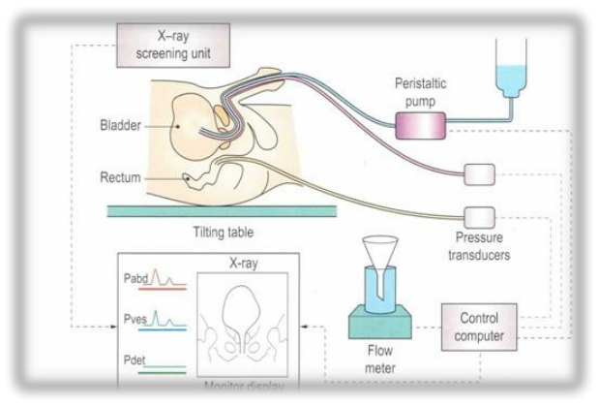
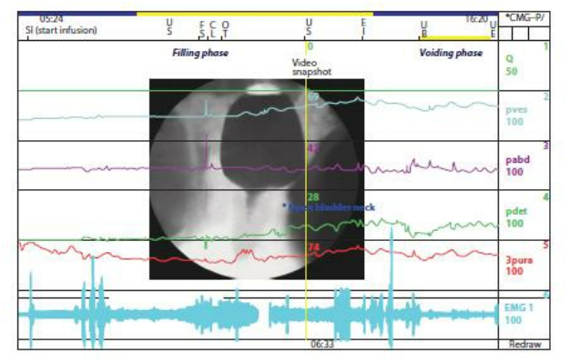
Уродинамическое исследование
Уродинамическое
обследование
Рекомендации
СР
Уродинамическое исследование является единственным методом, который позволяет объективно оценить (дис)функции нижних мочевыводящих путей
2а
EAU Guidelines, 2018
Принципиальная схема проведения видеоуродинамического
обследования по CR Chapple, SA MacDiarmid, A Patel, 2009
УД СР
Видеоуродинамика является золотым стандартом инвазивного уродинамического обследования у пациентов с нейрогенной дисфункцией мочеиспускания. Если проведение видеоуродинамического исследования невозможно (недоступно), показано проведение цистометрии наполнения и исследования «давления-поток»
4
А
EAU Guidelines, 2017
J.Corcos, D.Ginsberg, G. Karsenty, 2016

Slide 34
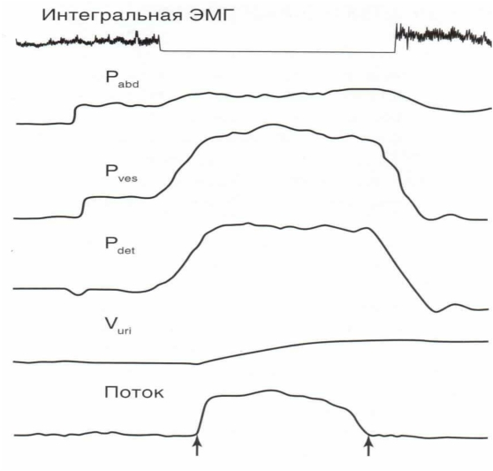
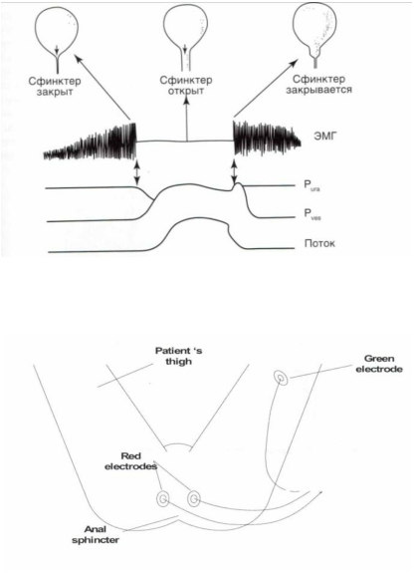
Цистометрия опорожнения или исследование давление/поток должны
выполняться совместно с электромиографией мышц промежности
В момент мочеиспускания активность электромиографическая активность мышц промежности снижается
Показатели, снимаемые во время уродинамического
обследования (КУДИ) графически изображаются ввиде представленного графика.
Регистрация электромиографической активности осуществляется двумя датчиками в перианальной области и датчиком, закрепленным в подвздошной области или на бедре
Изображения по Д.Ю. Пушкарю, Г.Р. Касяну, 2013 г.

Slide 35
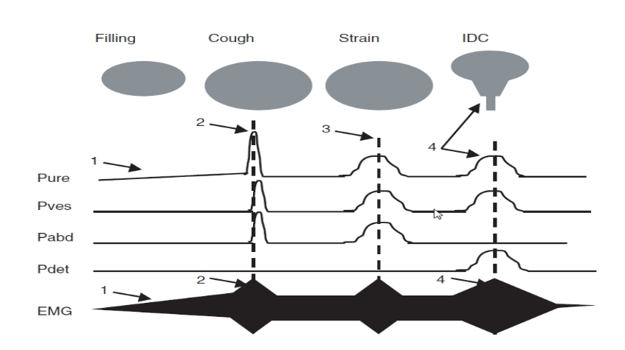
Цистометрия наполнения
Позволяет определить:
• Чувствительность
• Наличие гиперактивности
детрузора
• Максимальную
цистометрическую емкость
• Компланс – «эластичность стенки мочевого пузыря на фоне увеличивающегося объема перфузионной жидкости»
(1) Во время фазы накопления фиксируется постепенное увеличение активности на
графике ЭМГ сфинктера, как следствие плавного роста уретрального давления
(2) Непосредственно перед кашлем имеет место рефлекторное сокращение сфинктера
доказываемое подъемом на кривой уретрального давления
(3) При пробе Вальсальвы или напряжении происходит эквивалентная трансмиссия
кривой давления от абдоминального до уретрального
(4) Если принимается волевое решение прервать акт мочеиспускания в середине фазы
опорожнения или предотвратить подтекание мочи при непроизвольном сокращении детрузора, человек сокращает сфинктер уретры, увеличивая уретральное давление, прерывая струю мочи, и тогда даже при запущенном рефлекторном механизме, сокращение детрузора ослабевает

Slide 36
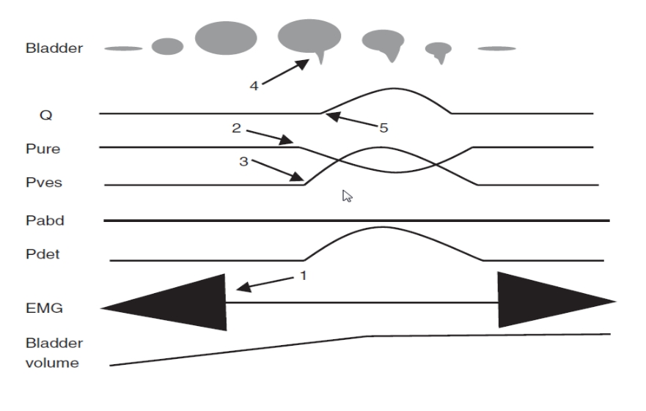
Цистометрия опорожнения, исследование «давление/поток»
Позволяет определить:
• Сократительную способность
мочевого пузыря
• Наличие инфравезикальной обструкции функционального или органического характера
• Детрузорно-сфинктерную
диссинергию
(1) Расслабление сфинктера уретры («молчание» графика ЭМГ активности)
(2) Падение уретрального давление
(3) Подъем детрузорного давления
(4) Раскрытие уретры
(5) Мочеиспускание

Slide 37
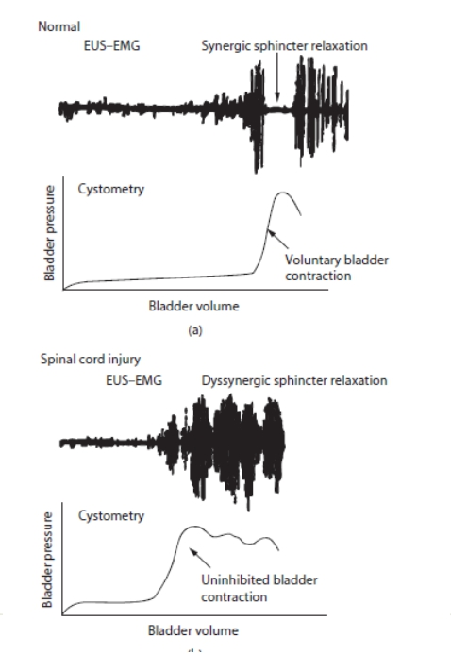
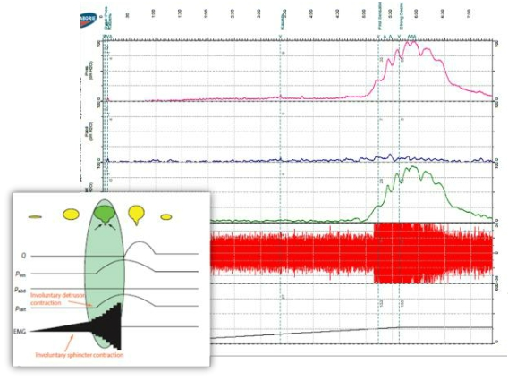
Детрузорно-сфинктерная диссинергия (ДСД)
•
Диссинергия - кинезиологическая диссоциация работы двух групп мышц в норме работающих гармонично.
•
Сфинктерная диссинергия – непроизвольные сокращения или недостаточное расслабление либо сфинктера уретры, либо сфинктера мочевого пузыря
J.Corcos, D.Ginsberg, G. Karsenty, 2016

Slide 38
Пузырно-мочеточниковый рефлюкс – фактор повреждения верхних мочевыводящих путей
Прерывистая форма ДСД менее опасна, нежели постоянная из-за риска развития высокого внутрипузырного давления и преодоления сакрального для нас значения Максимального детрузорного давления в 40 см водного столба

Slide 39
Высокое детрузорное давление – причина развития осложнений со стороны почек (на фоне пузырно-мочеточникового рефлюкса) и деструктивных процессов в стенке мочевого пузыря
< max Pdet 40 см вод ст. (R.Gerridzen et al., 1992)
Большое количество остаточной мочи (если после мочеиспускания в мочевом пузыре остается более 40% объема мочи от объема мочи, находившегося в мочевом пузыре до мочеиспускания) приводит к гидронефротической трансформации и персистенцией хронической уроинфекции

Slide 40
Рекомендации по наблюдению
European Association of Urology 2016

Slide 41
Актуальность сексуальных расстройств при неврологических
заболеваниях
Структура нарушений функционирования инвалида с позвоночно- спинномозговой травмой , распределённых по значимости для самого пациента
• Нарушения мочеиспускания
Сексуальные проблемы у пациентов с нейрогенной
дисфункцией
•
•
•
•
•
Нарушения регуляции кишечника Спастика
Боли
Отеки
Сексуальные расстройства и связанные с ними нарушения
1 уровень – первичный (прямое повреждение нервных структур)
2 уровень – вторичный (нарушение общих физических возможностей)
3 уровень – третичный (психосоциальные и эмоциональные причины)
Сексуальные расстройства и связанные с ними нарушения встречаются у 45,5% инвалидов с травмой спинного мозга(n=454)
European Association of Urology 2018
Jos H. A. Bloemen-Vrencken, Marcel W. M. Post, Jos M. S. Hendriks, Elly C. E. De Reus&Luc P. De Witte, 2009

Slide 42
Половая дисфункция у мужчин с
неврологическими
заболеваниями
Нарушения в женской сексуальной
сфере
•
•
•
•
•
Эректильная дисфункция Нарушение эякуляции Изменения эякулята Снижение либидо Нарушение оргазма
•
•
•
После травмы спинного мозга 65-80% женщин продолжают жить половой жизнью
Около 25% женщин отмечают снижение чувства удовлетворенности от половой жизни
Основным фактором, который ограничивает половую жизнь является недержание мочи
Применение вспомогательных репродуктивных технологий при ПСМТ у мужчин позволяет наступить беременности в 25% случаев

